Slide 1


Pocitové mapování výskytu divokých a volně žijících zvířat v Brněnské metropolitní oblasti
Mgr. Tereza Vítková
vitkova@sociofactor.eu

Slide 2
Participativní mapování
vychází z konceptu mentálních map
zapojení veřejnosti do tvorby map a poznávání území
sdílení zkušeností, názorů či potřeb přímo v mapě
propojení místních znalostí s odbornými daty
integruje „měkká data“ – osobní zkušenost, lokální znalost prostředí
různé úrovně a formy zapojení
jednoduché ručně kreslené mapy (sketch mapping), kreslení do podkladové mapy (scale mapping)
nyní je nejrozšířenější formou participativní GIS (PPGIS)
široké možnosti využití (plánování měst, ochrana přírody, krizový management)
monitoring fauny a flóry – projekty iNaturalist, eBird, Snapshot Serengeti

Slide 3
Nástroj Pocitové mapy
online webová mapová aplikace
šetření probíhalo od listopadu 2024 do února 2025
celkem 161 respondentů z Brněnské metropolitní oblasti zakreslilo 559 prvků označující jimi domnělý výskyt zvířat
respondent vyplnil své demografické údaje, zaznačil libovolný počet míst, kde se podle něj vybrané zvíře nachází a každé zaznačené místo specifikoval
dopad výskytu zvířete na oblast, kdy a jak často se zde zvíře vyskytuje, v jakém počtu, zda má se zvířetem v tomto místě osobní zkušenost a čeho konkrétně zde byl svědkem

Slide 4
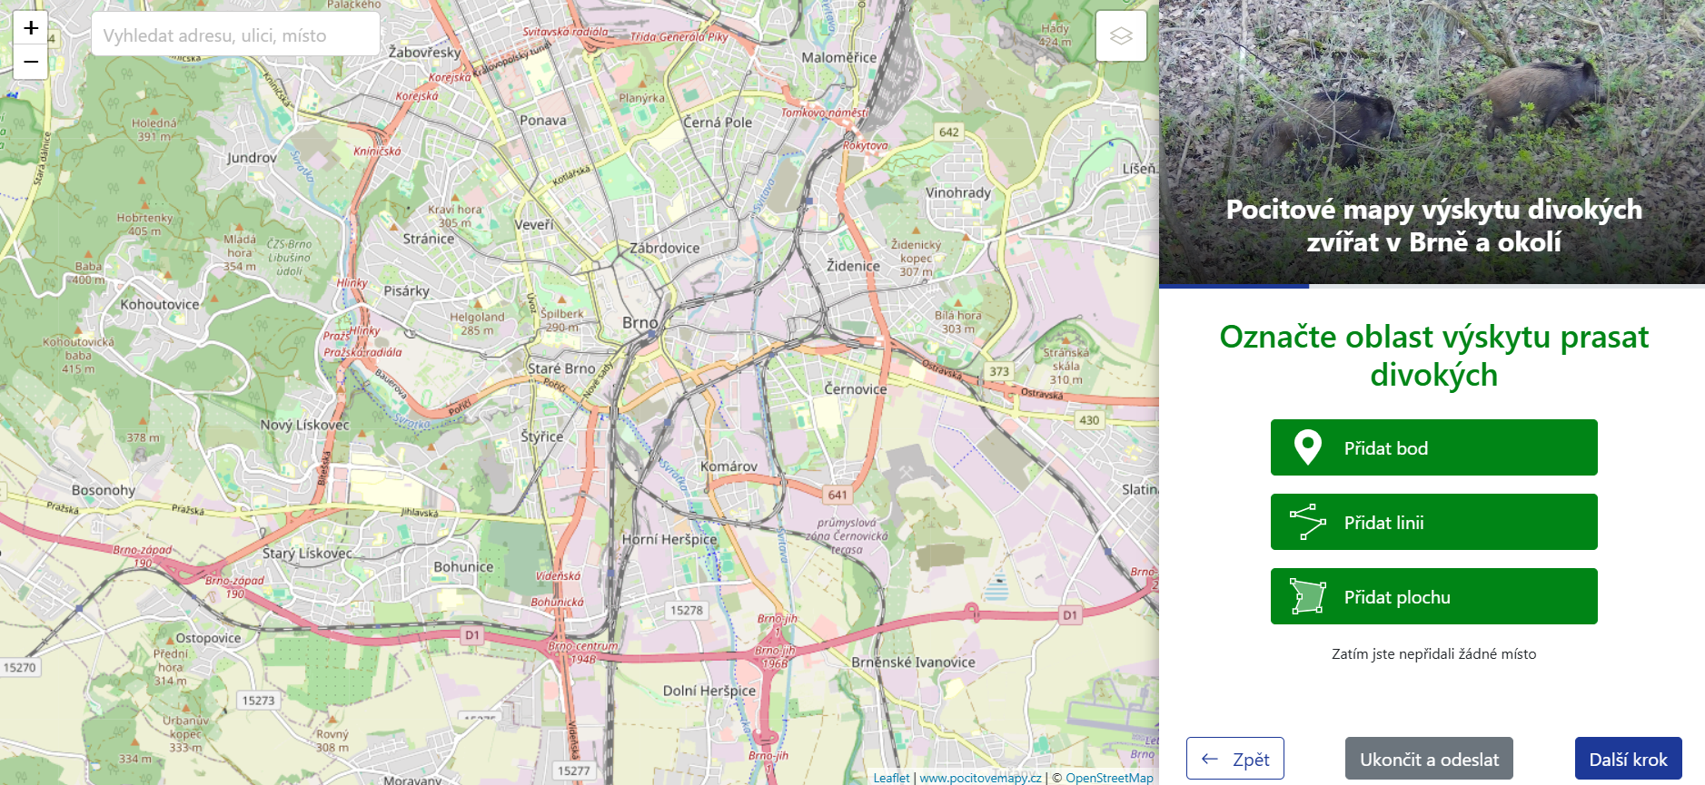

Slide 5
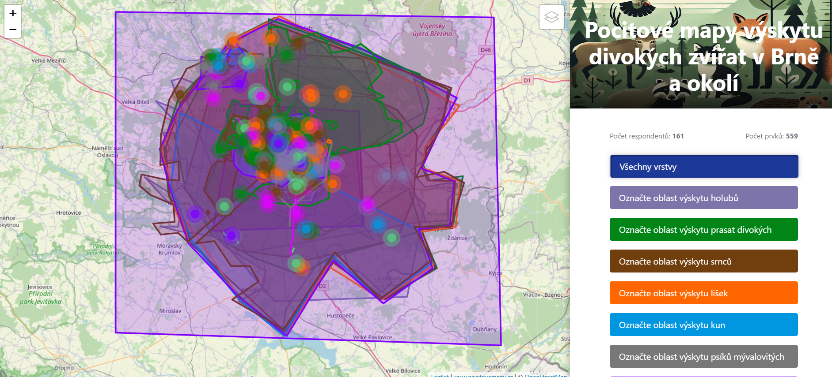
https://www.pocitovemapy.cz//brno-divocina/nahled

Slide 6
Zpracování dat
data ve formátu geojson, nutná transformace do formátu shapefile
rozdělení prvků podle druhů zvířat a různého typu (bod, linie, polygon)
vrstva hexagonů (šestiúhelníková mřížka s hranou 0,5 km)
součet prvků daného zvířete v každé z buněk mřížky
vizualizace pomocí kvantitativní spojité barevné stupnice (nebo bivariantní stupnice)

Slide 7
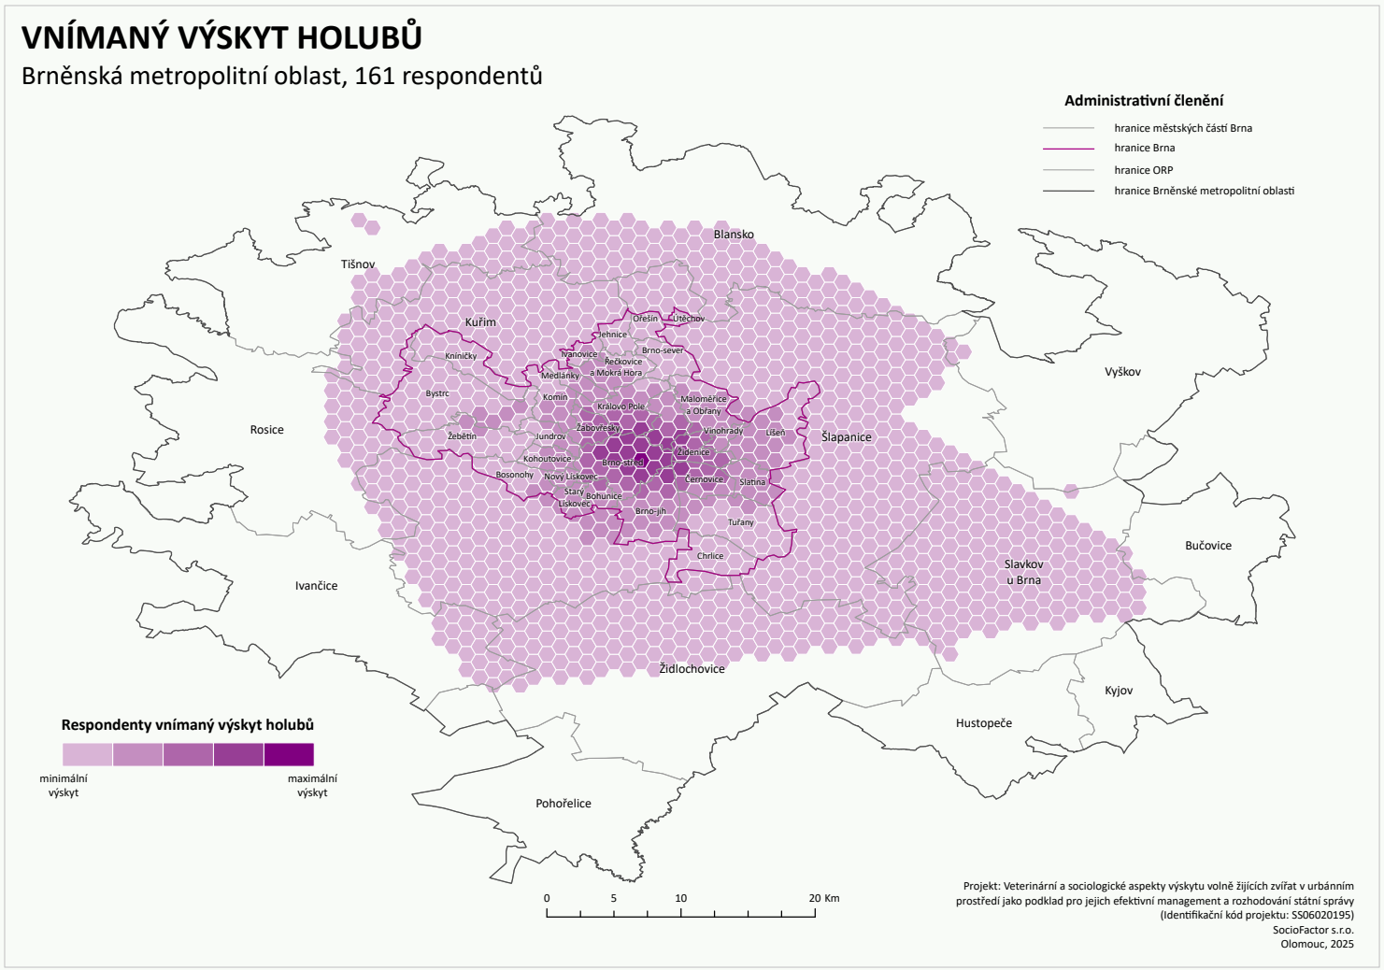

Slide 8
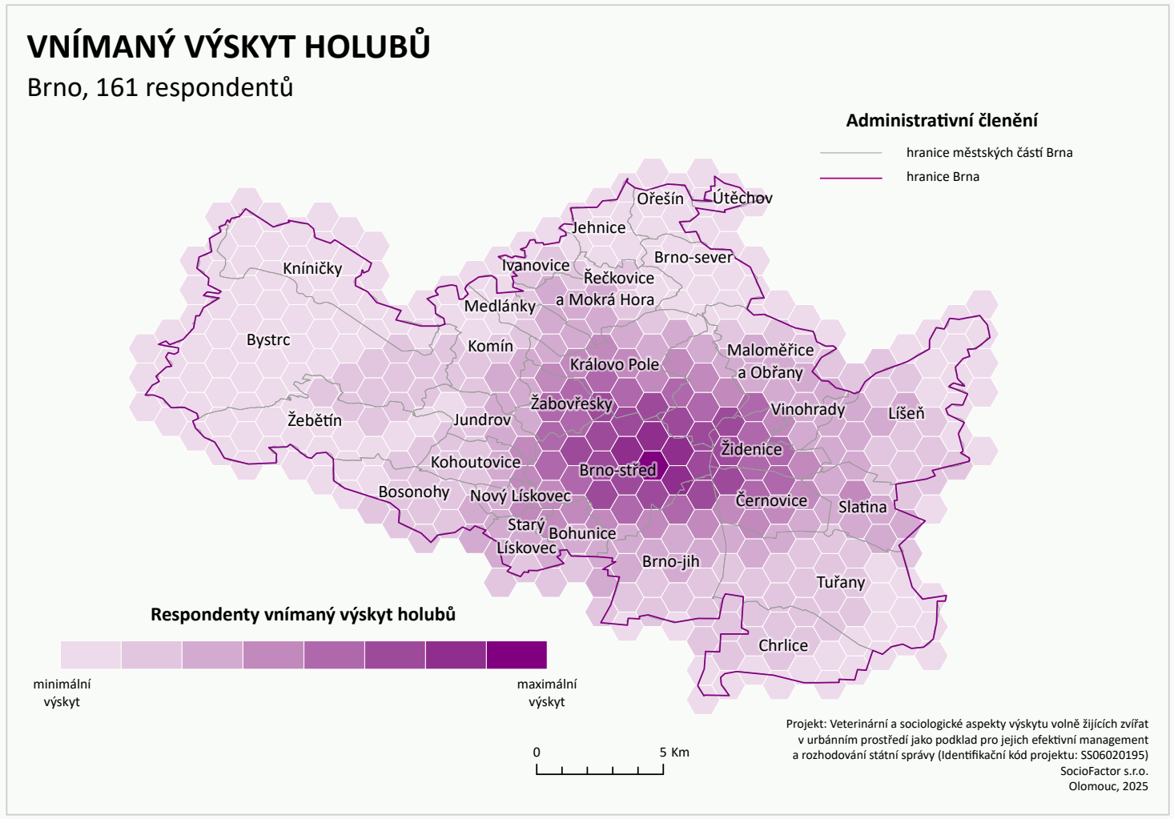

Slide 9
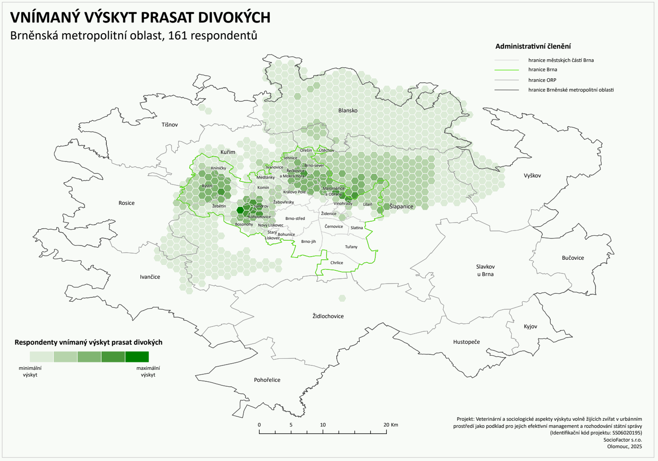

Slide 10
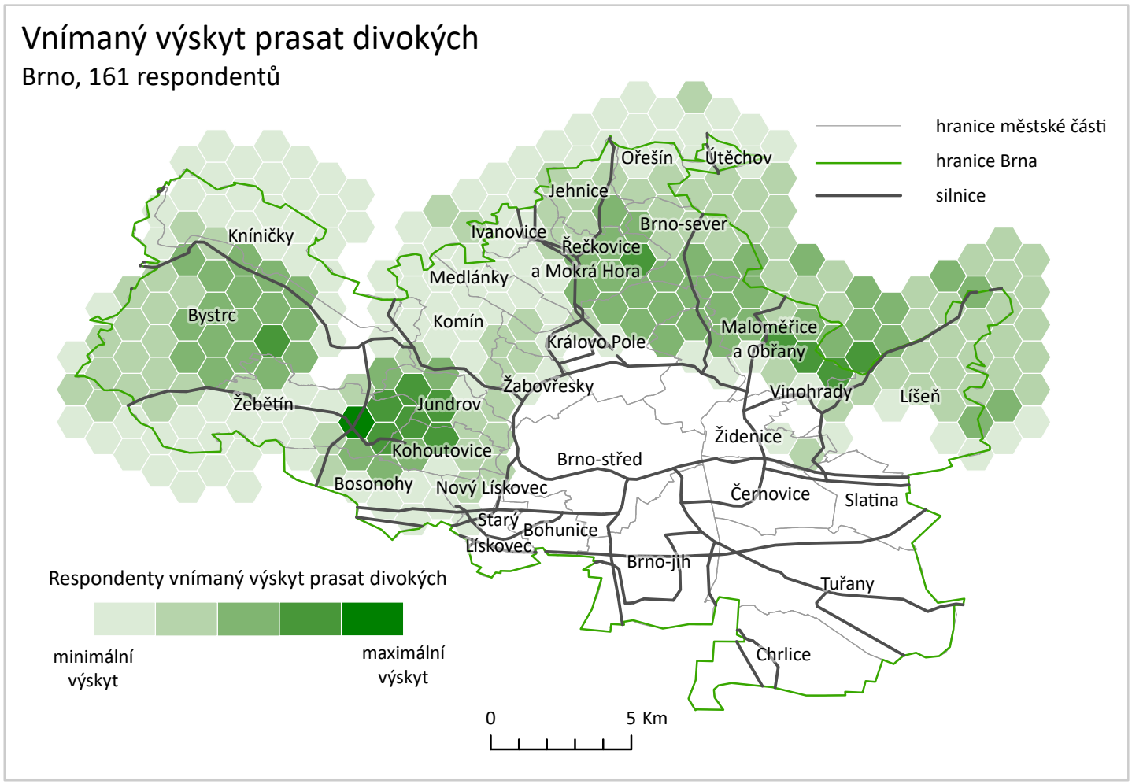

Slide 11
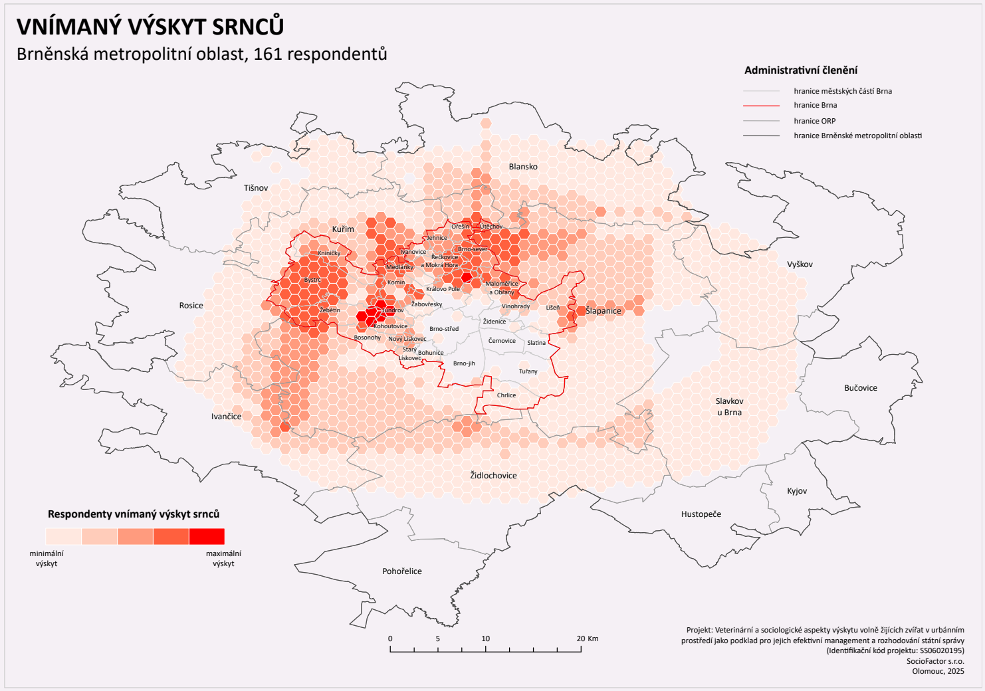

Slide 12
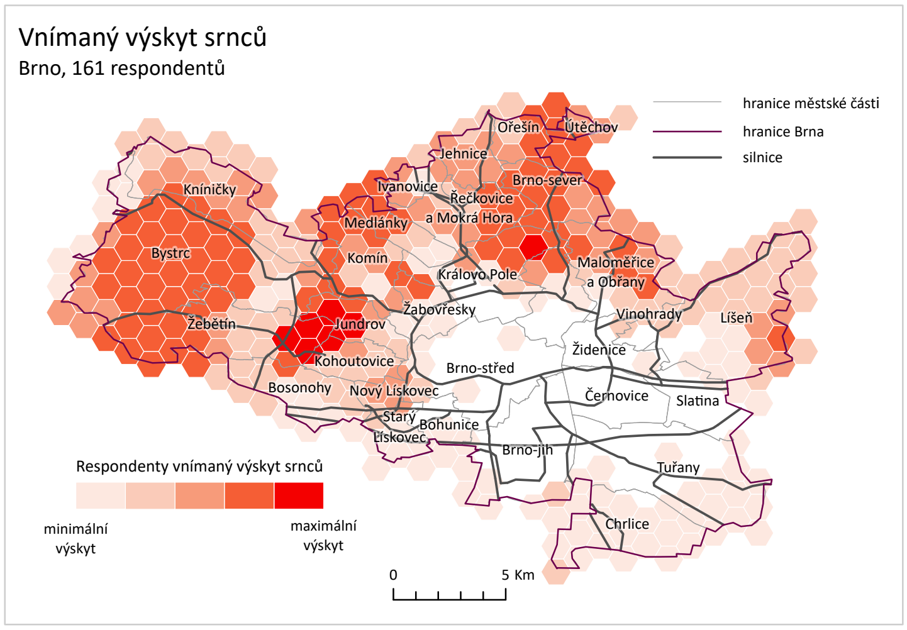

Slide 13
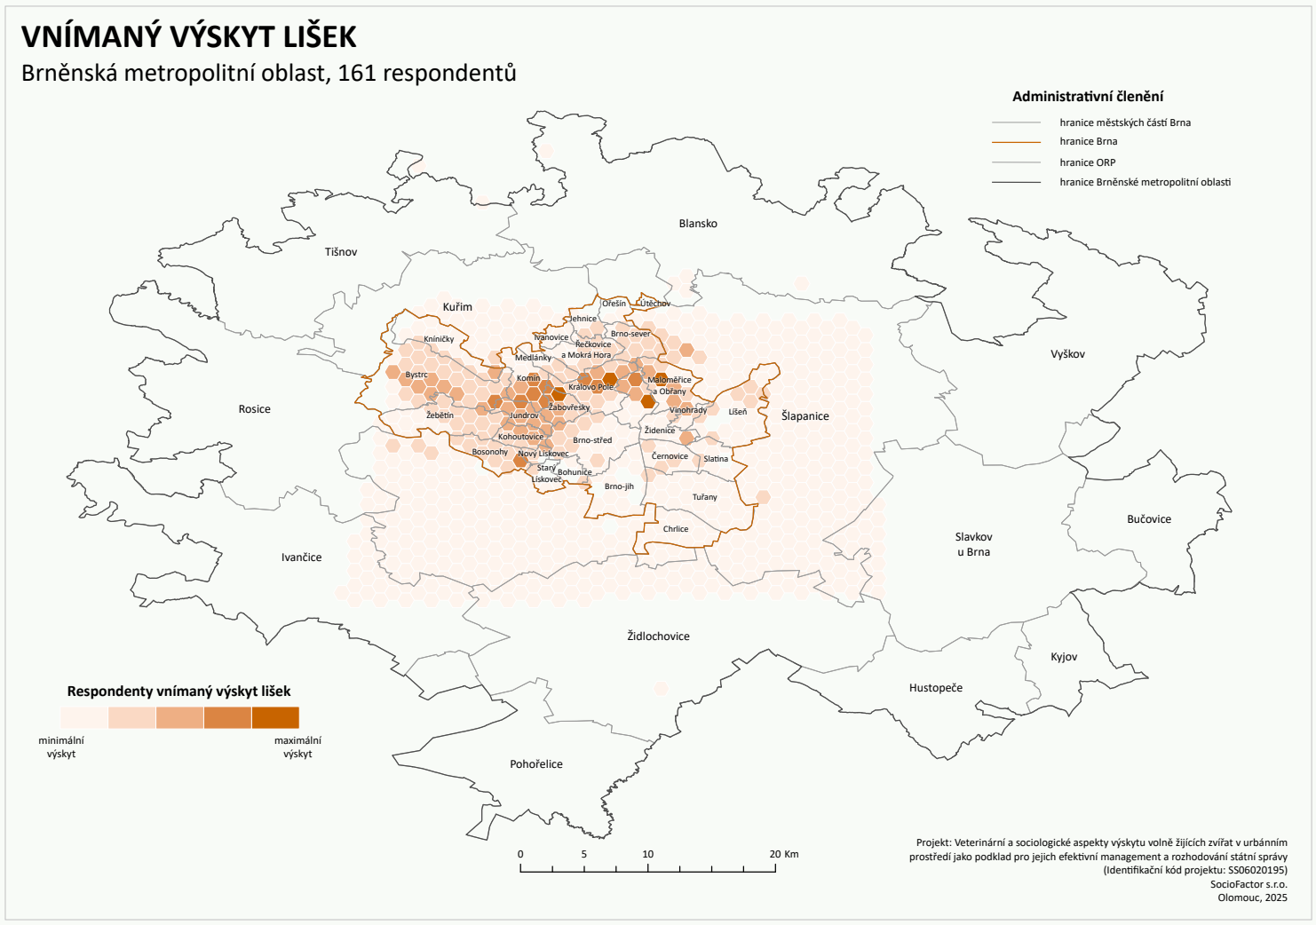

Slide 14
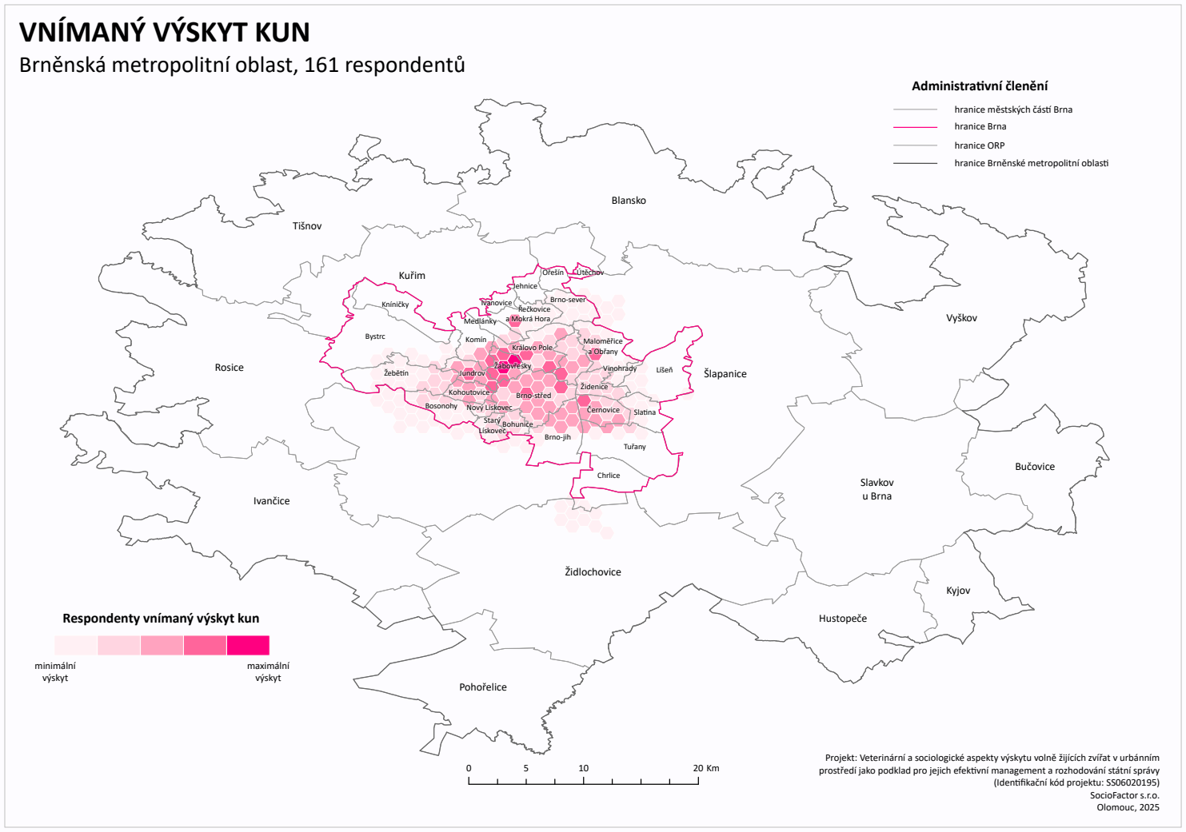

Slide 15
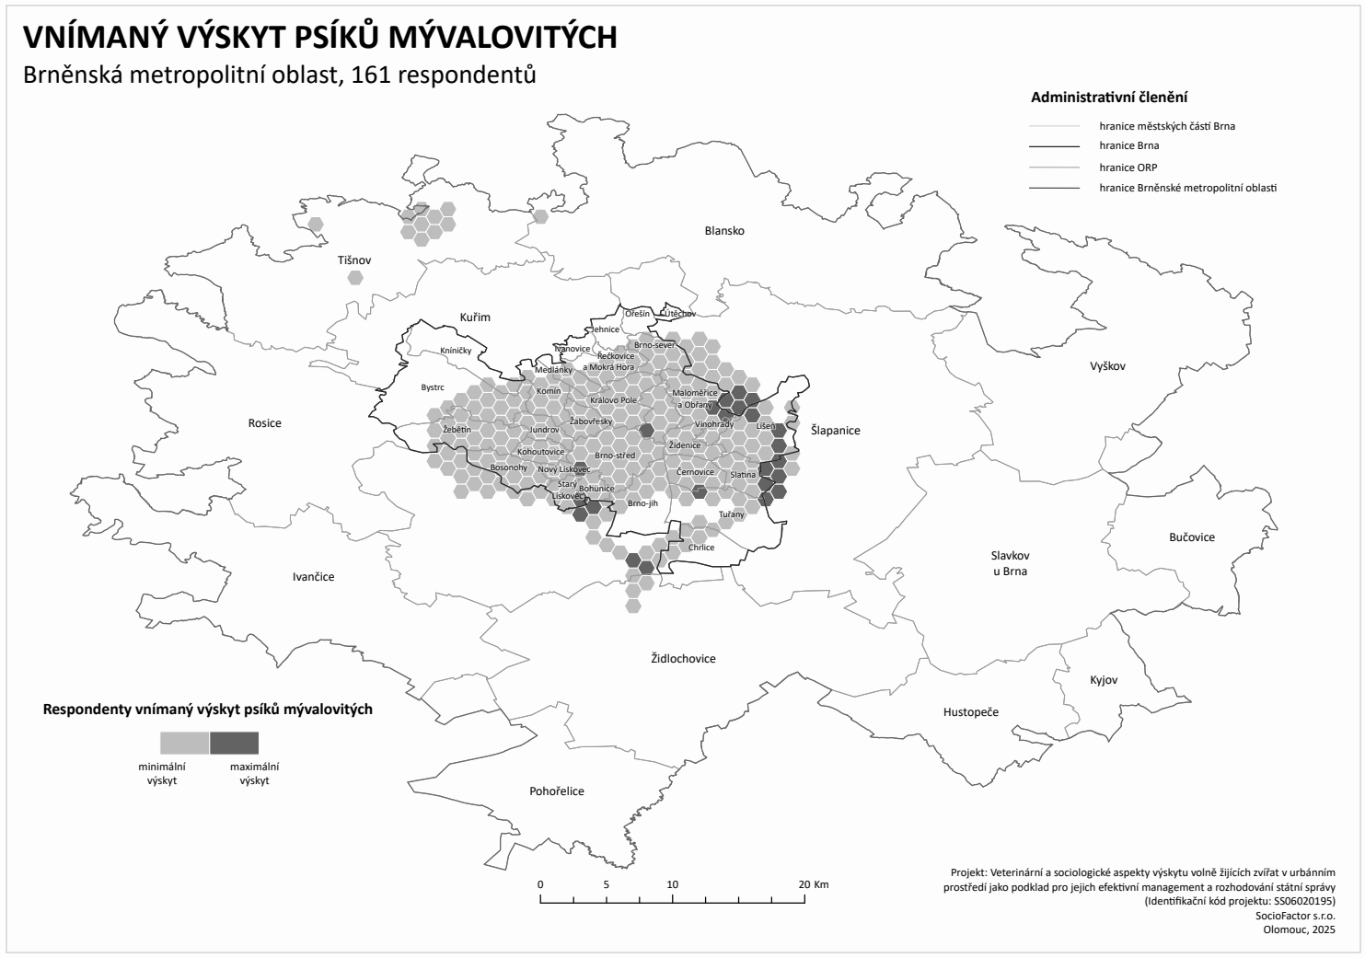

Slide 16
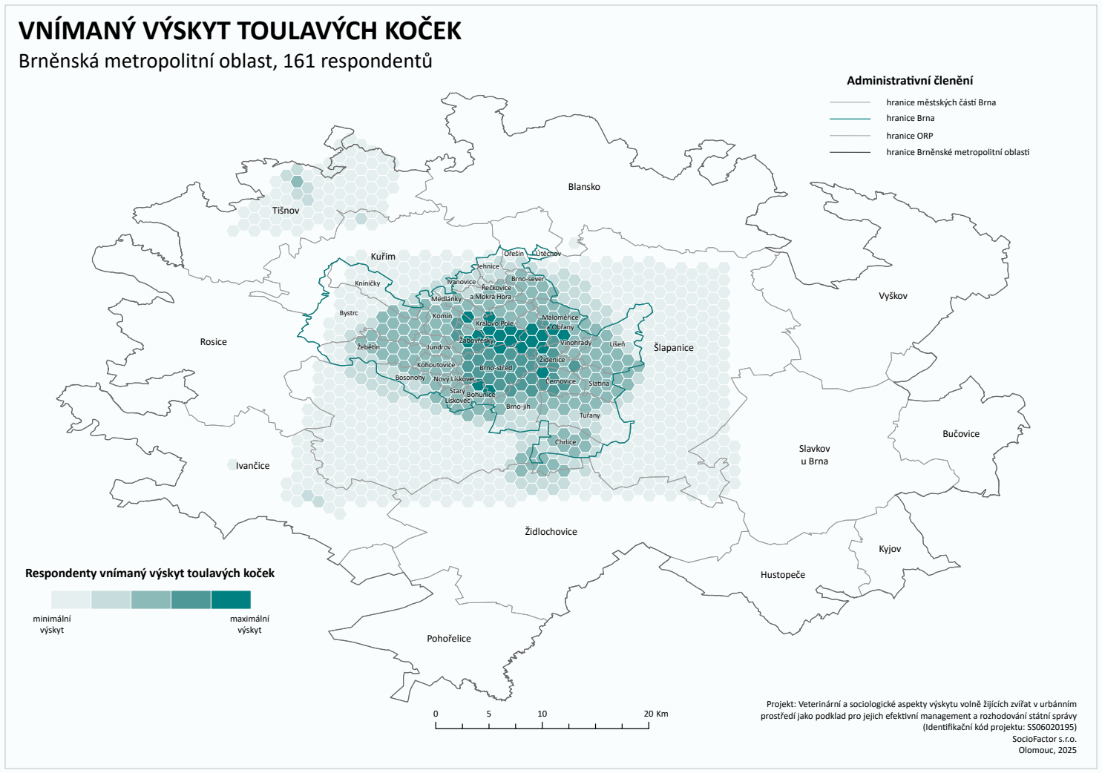

Slide 17
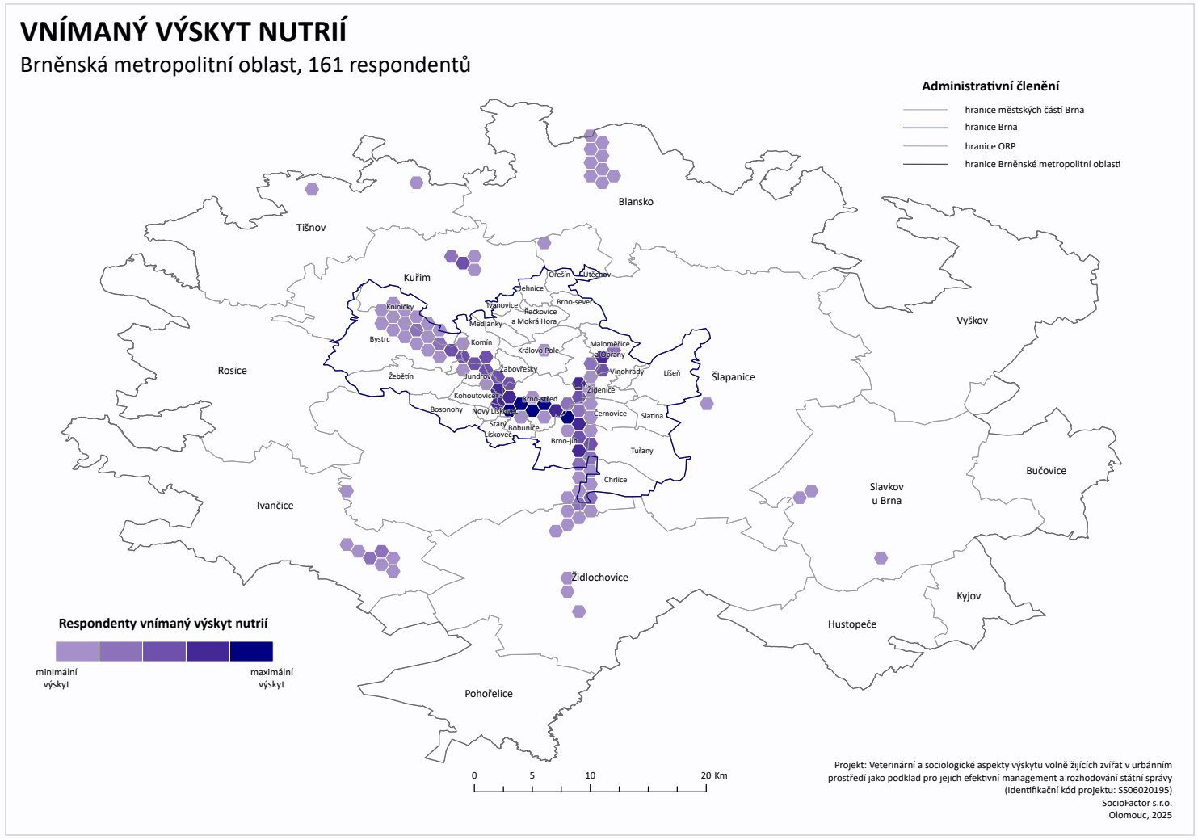

Slide 18
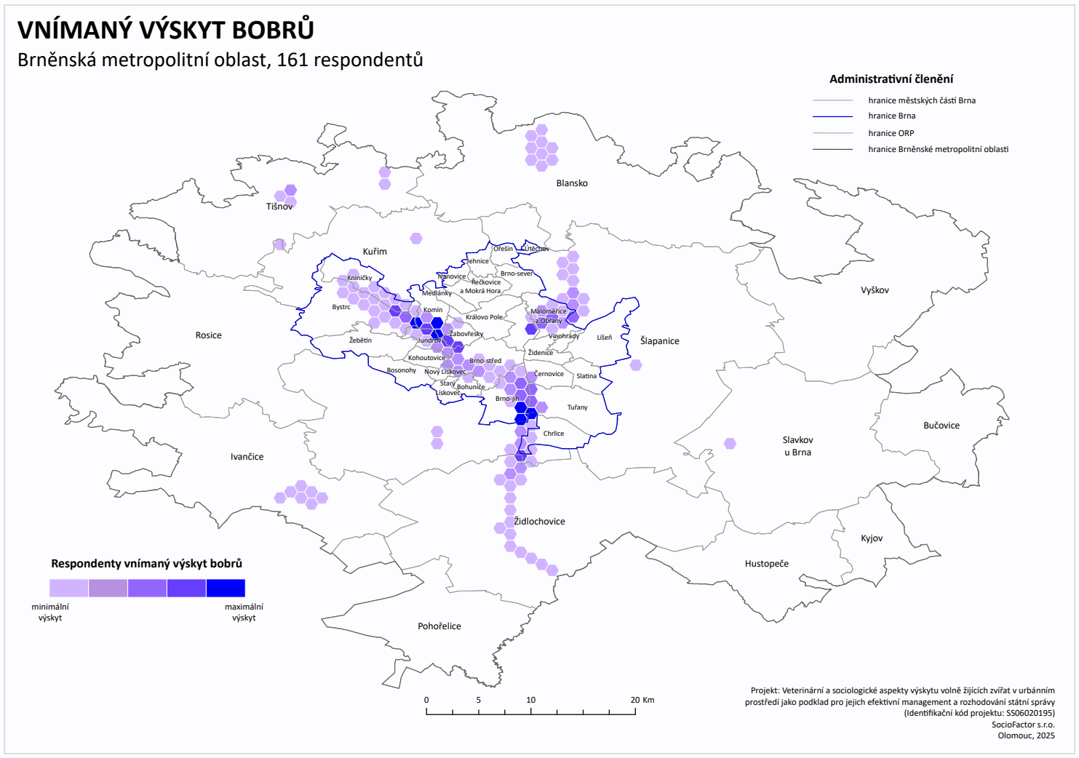

Slide 19
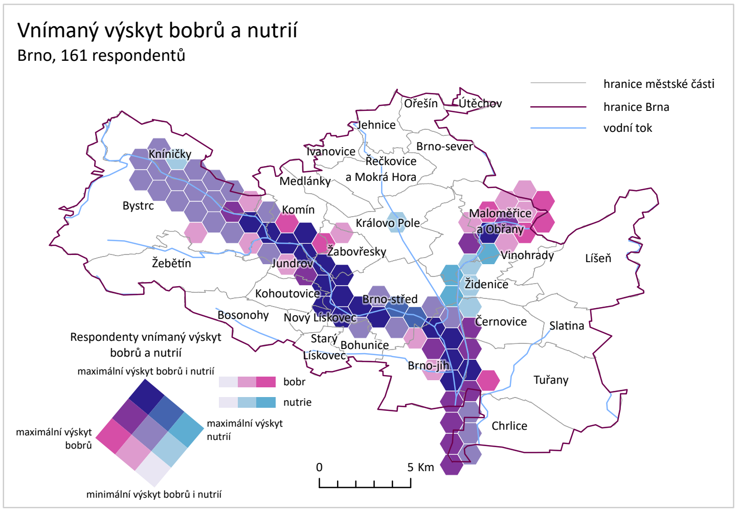

Slide 20
Shrnutí výsledků – městská zvířata
holub – silně koncentrováni ve středu Brna
Černovice, Slatina a Řečkovice a Mokrá Hora
liška – okrajové části Brna (městská zástavba, hustě obydlené oblasti)
Žabovřesky, Královo Pole
kuna – celé rozšířené centrum města Brna
toulavá kočka – převážně v městské zástavbě
Brno-sever, Žabovřesky, Královo Pole
psík mývalovitý – velmi málo zastoupený (11 zákresů)
centrum Brna, ORP Tišnov

Slide 21
Shrnutí výsledků – lesní a vodní zvířata
prase divoké – sever a západ Brna a sever BMO (Blansko)
silnice z Líšně do Ochozu u Brna
srnec – sever a západ Brna; ORP Šlapanice, Blansko (podél dopravních tahů)
silnice ze Soběšic na Útěchov
obora Holedná – asociační spojení (ve skutečnosti jsou zde mufloni a daňci)
nutrie – okolo vodních toků, centrum města Brna
Brno-střed, Maloměřice a Obřany
bobr – spíše okrajovější části Brna
Bystrc, Komín a Maloměřice

Slide 22

Děkuji za pozornost
Mgr. Tereza Vítková
vitkova@sociofactor.eu

